Slide 1
Концепт герба гимназии №1505
(Красного здания)
Димитрович Д.Д. - руководитель

Slide 2
Проблема и актуальность
Ввиду того, что на данный момент у здания гимназии №1505 нет никакого герба, а есть только определённое число эмблем, символизирующих её, попытка ввести его в использование будет достаточно актуальной.

Slide 3
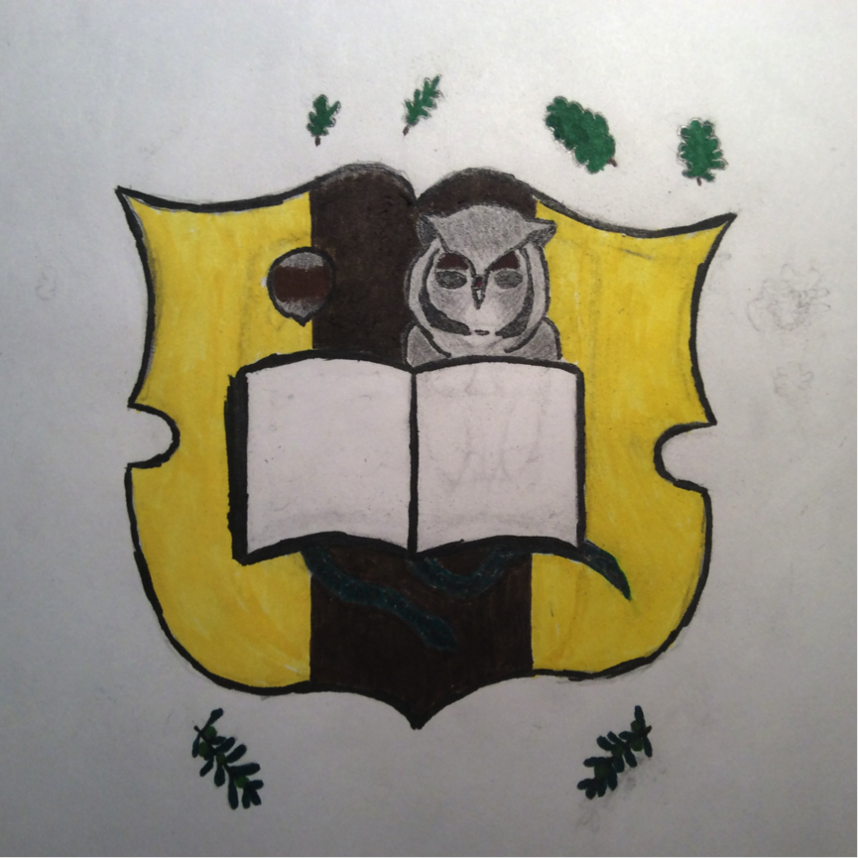
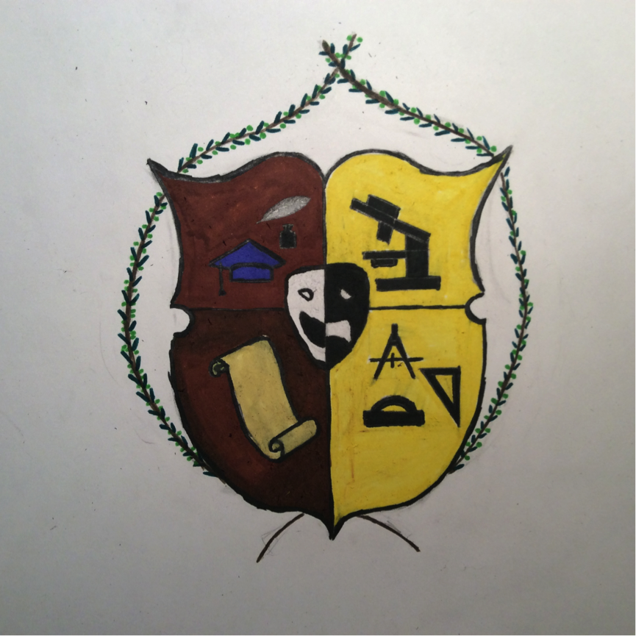
Гербы
Модель №1
Модель №2

Slide 4
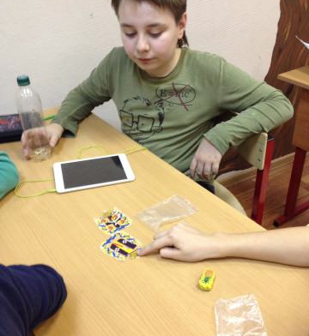
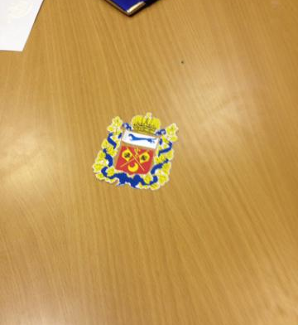
Классное мероприятие

Slide 5
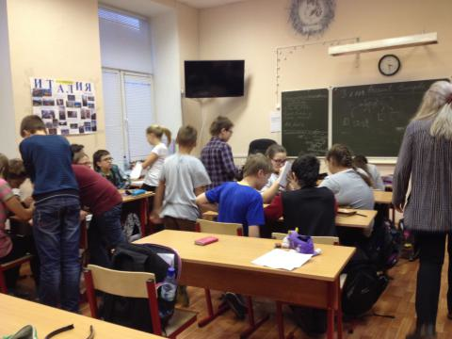
Классное мероприятие

Slide 6
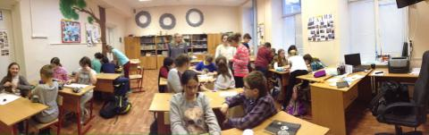
Классное мероприятие

Slide 7
Цель: создать несколько вариантов герба здания гимназии №1505 на основе её символики или связанных с организованной деятельностью, проходящей внутри гимназии.
Задачи: создать два варианта герба, объяснить значение каждого элемента и эмблемы; организовать и провести классное мероприятие, связанное с темой проекта; несколько раз провести голосование у разных классов, суть которого в критике моих эскизов.
График (сроки): 1)сентябрь: примерные эскизы гербов, материалы к мероприятию; 2)октябрь: детальные эскизы гербов и документы с разъяснениями их элементов; 3)ноябрь: завершение работы с материалами к мероприятию, подготовка для проведения мини-квеста; 4)декабрь: проведение классного мероприятия, реклама.

